Slide 1


前言
关于iPax的详细使用方法，请参阅iPax介绍页面。
免费案例
  本文件第4至6页的病例可免费使用。
  点击链接按钮（幻灯片模式）将启动iPax内容。
  扫描二维码将启动适用于智能手机的病例。
收费案例
  从第7页开始的内容是面向教育机构的收费内容，使用前需签订合同。
  点击链接按钮或扫描二维码后，将打开登录页面。
  请使用您自己的ID登录后使用。
  一旦登录，从第二个病例起可无需再次登录即可使用。
  您也可通过专用的收费内容网站使用。
iPax专用网站
https://kikuzosound.cn
iPax介绍页面
https://telemedica.site/cn/ipax24lp-cnipax7features-2b/
严禁进行屏幕截图、在线会议系统录制等所有形式的录音录像。
请严格遵守使用条款进行使用。

Slide 2
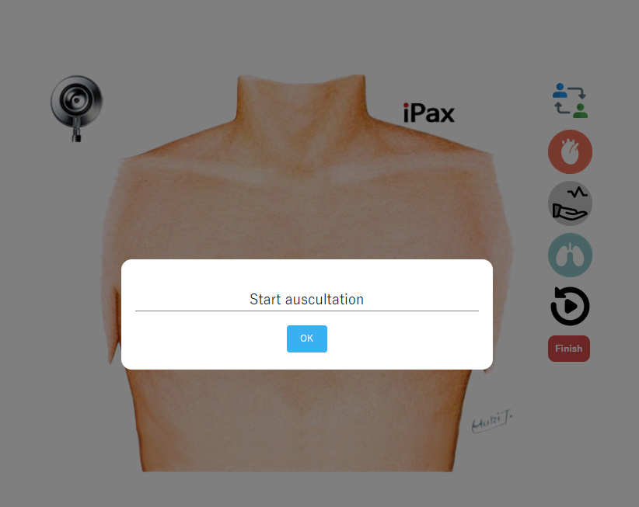
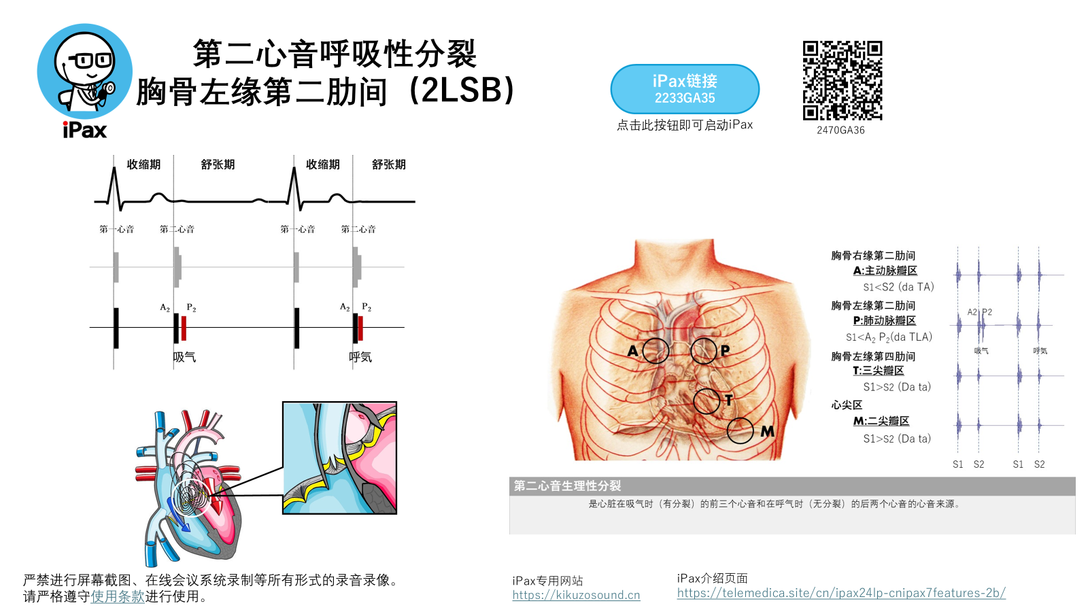
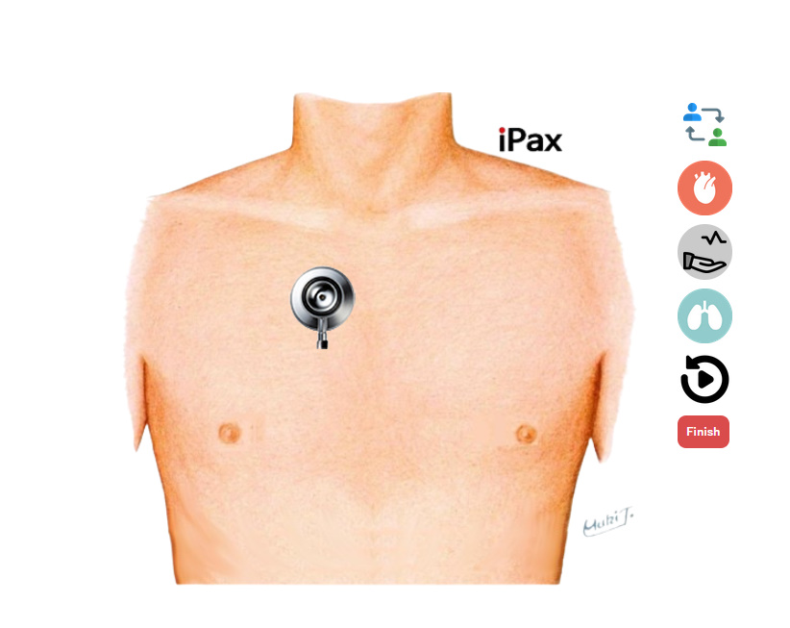
如何使用iPax
扫描QR码后会启动浏览器
仅限学生许可证持有者使用
点击此处将启动浏览器
仅限教育机构许可合同用户使用
１．在启动的页面上输入信息
２．登录完成后显示 iPax
３．开始听诊
※聆听声音时请使用耳机。没有耳机的话几乎听不到声音。
１．在启动的页面上输入信息
２．登录完成后显示 iPax
３．点击“OK”
４．点击要听诊的部位
５．播放胸部部位的声音
※聆听声音时请使用外部扬声器或耳机。没有耳机的话几乎听不到声音
６．点击右上角的箭头图标切换到背部
７．结束时点击“Finish”并关闭浏览器
针对学生的许可证，根据合同内容，可使用的病例也会有所不同。

Slide 3
禁止事项
所有形式的屏幕截图、在线会议系统中的录制及其他录音录像行为均严格禁止。请务必遵守使用条款。
使用设备
请避免使用低配置电脑或旧型号智能手机，否则可能会导致运行缓慢或部分功能无法正常使用。
听音环境
聆听声音时，请使用外部扬声器或入耳式耳机。使用设备自带的扬声器时，声音几乎听不到。建议在安静的环境中使用。
推荐浏览器
Microsoft Edge、Chrome、Safari（最新版）

Slide 4

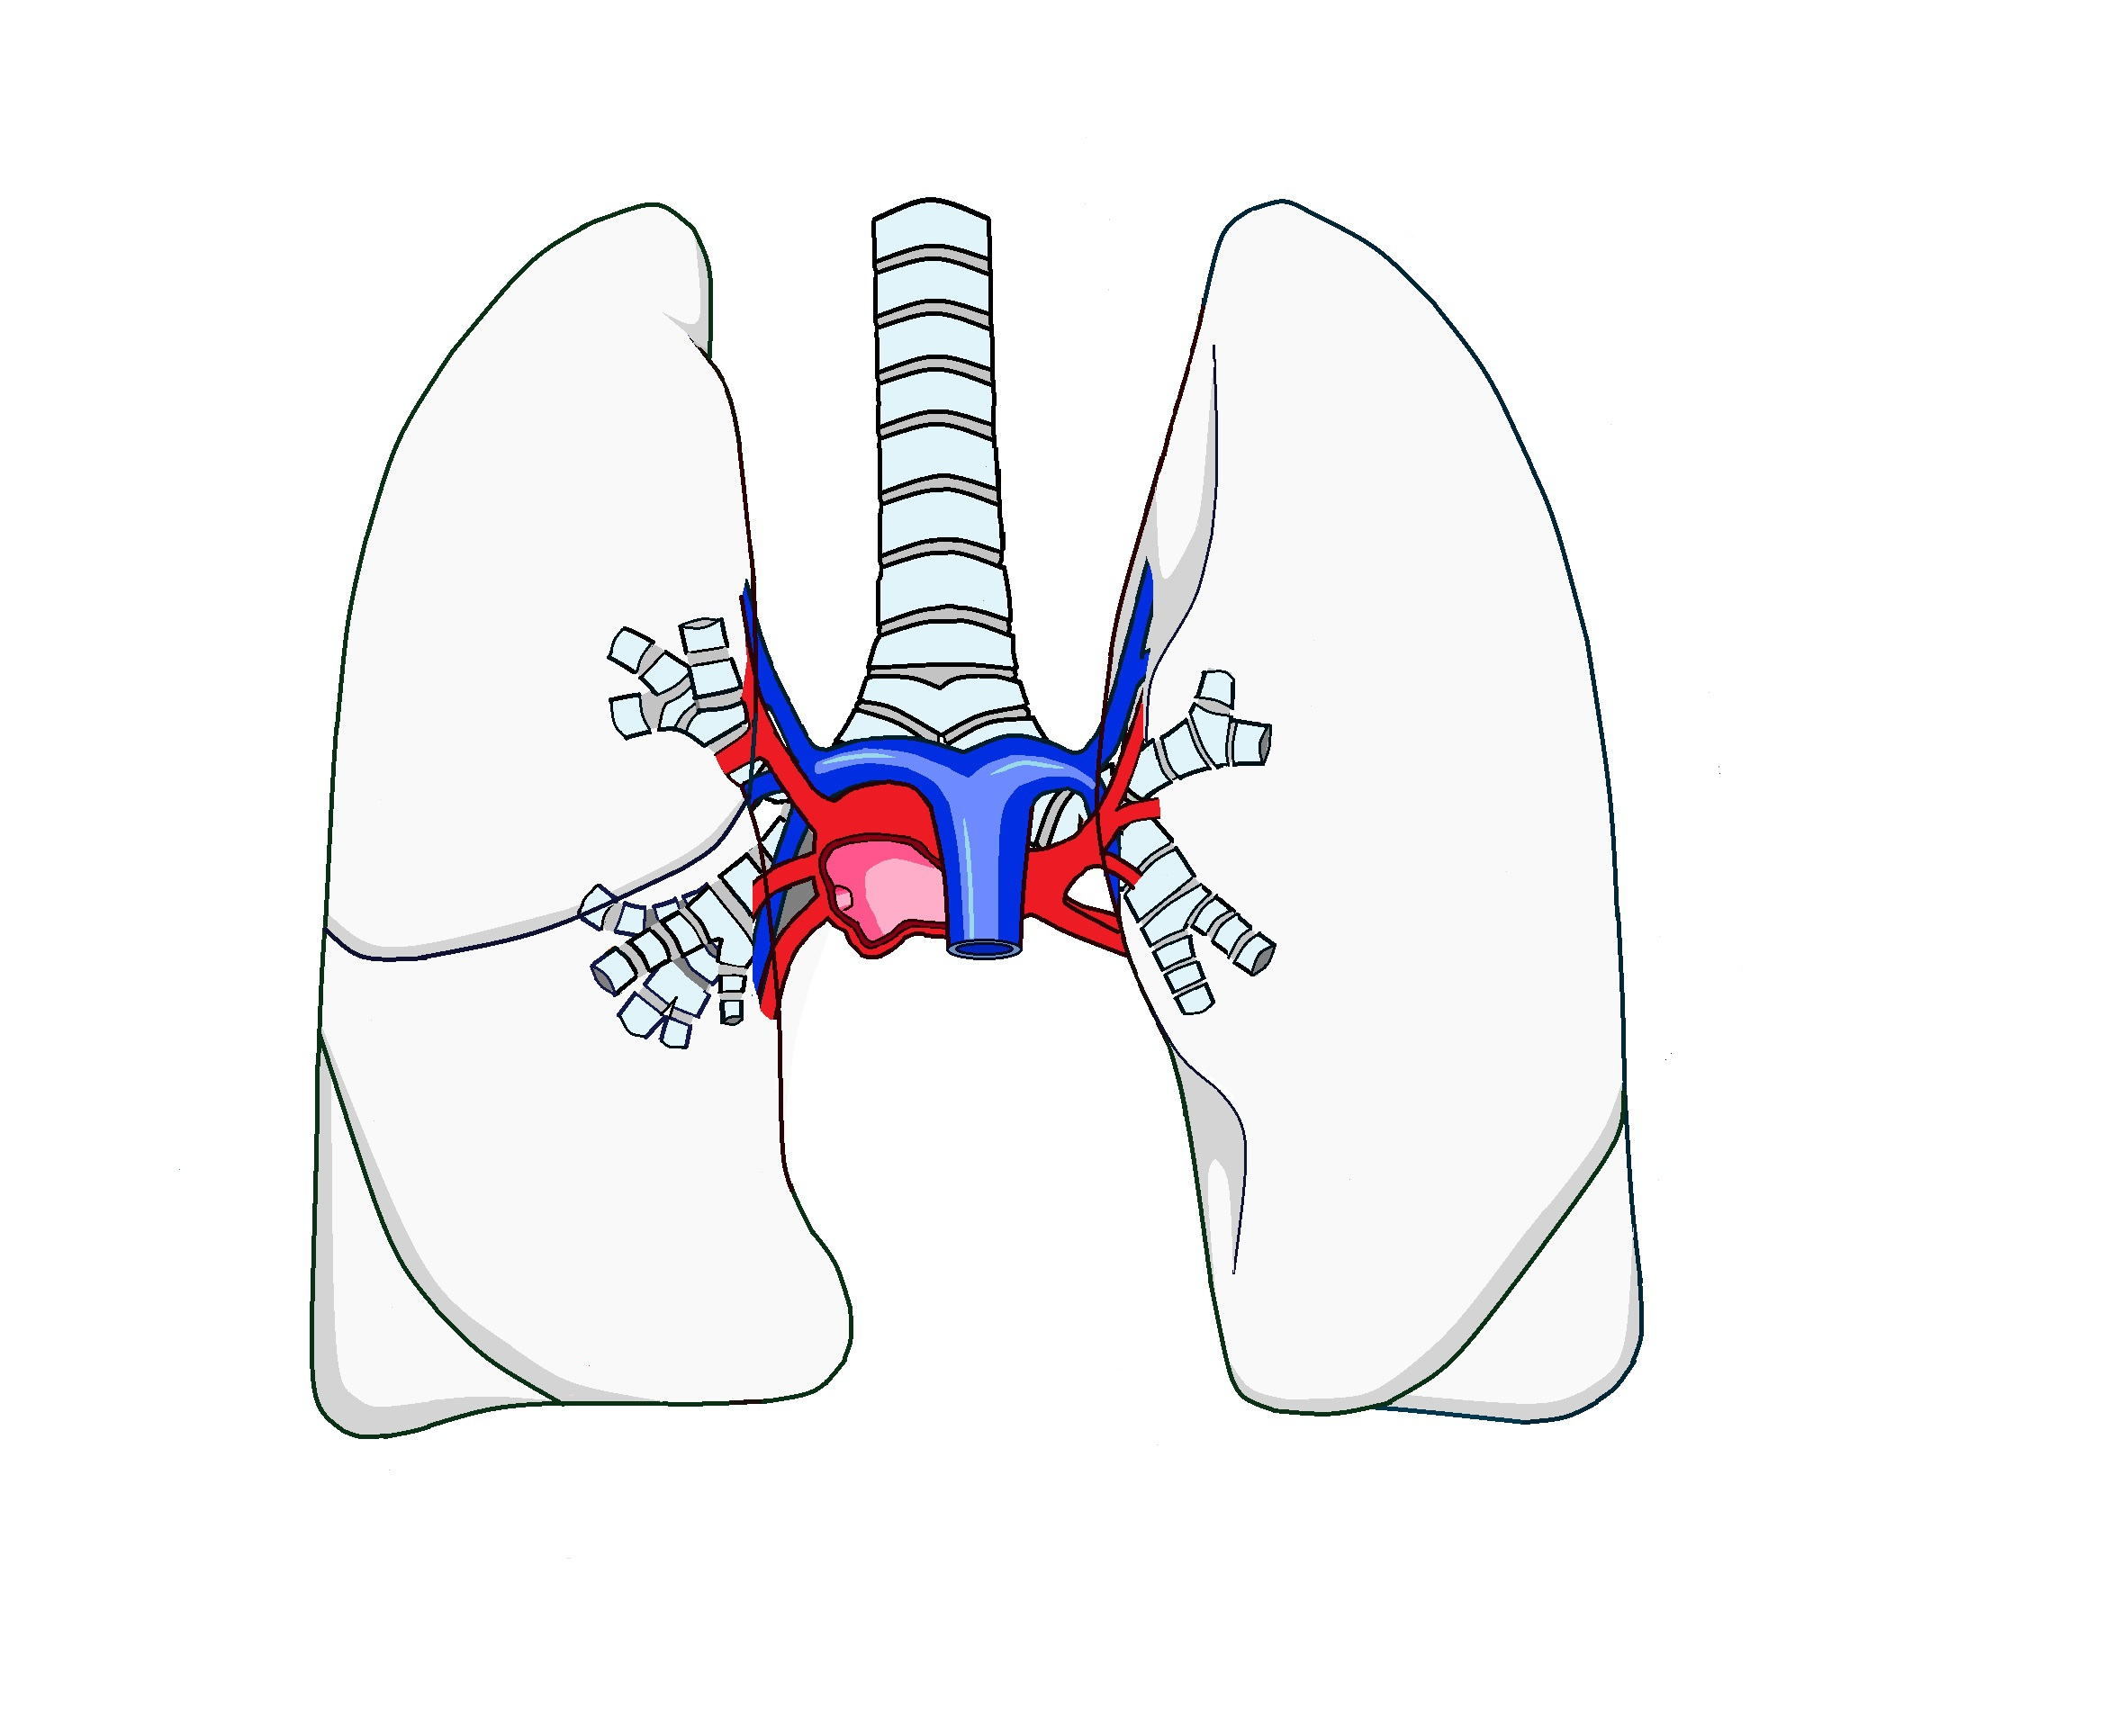
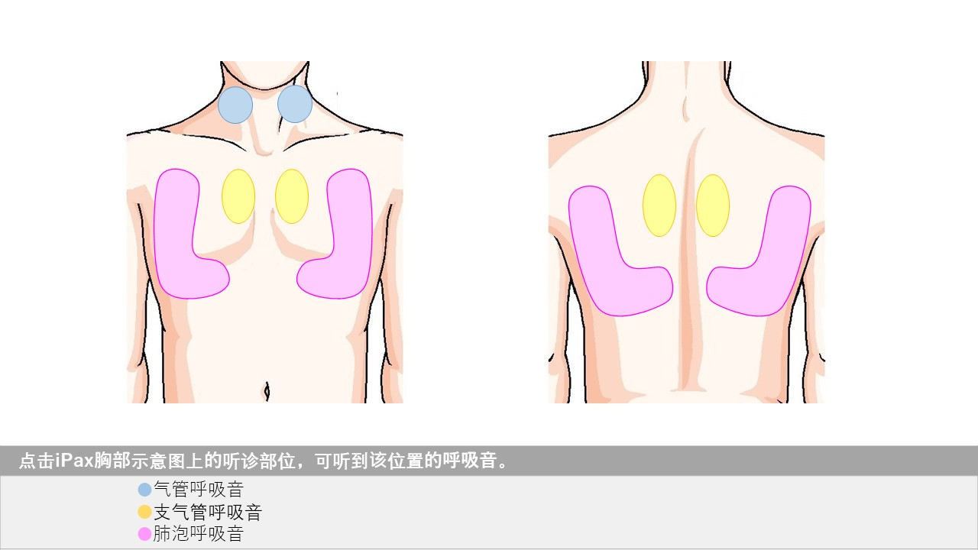
免费
正常呼吸音
iPax链接
2455GA36
点击此按钮即可启动iPax
2455GA36
点击此按钮即可启动吸气呼气的视频
气管呼吸音2455GA36
支气管呼吸音
2456GA36
肺泡呼吸音
2460GA36
iPax专用网站
https://kikuzosound.cn
iPax介绍页面
https://telemedica.site/cn/ipax24lp-cnipax7features-2b/
严禁进行屏幕截图、在线会议系统录制等所有形式的录音录像。
请严格遵守使用条款进行使用。

Slide 5

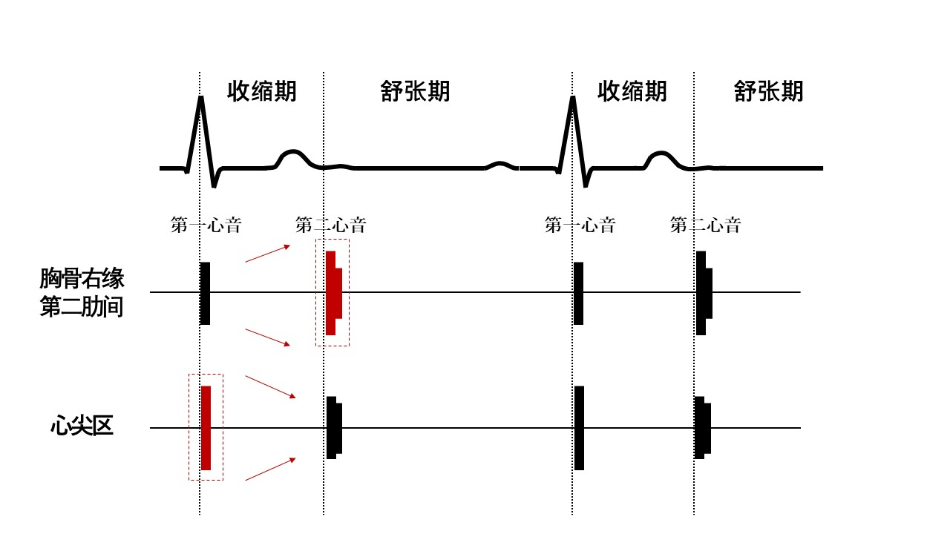
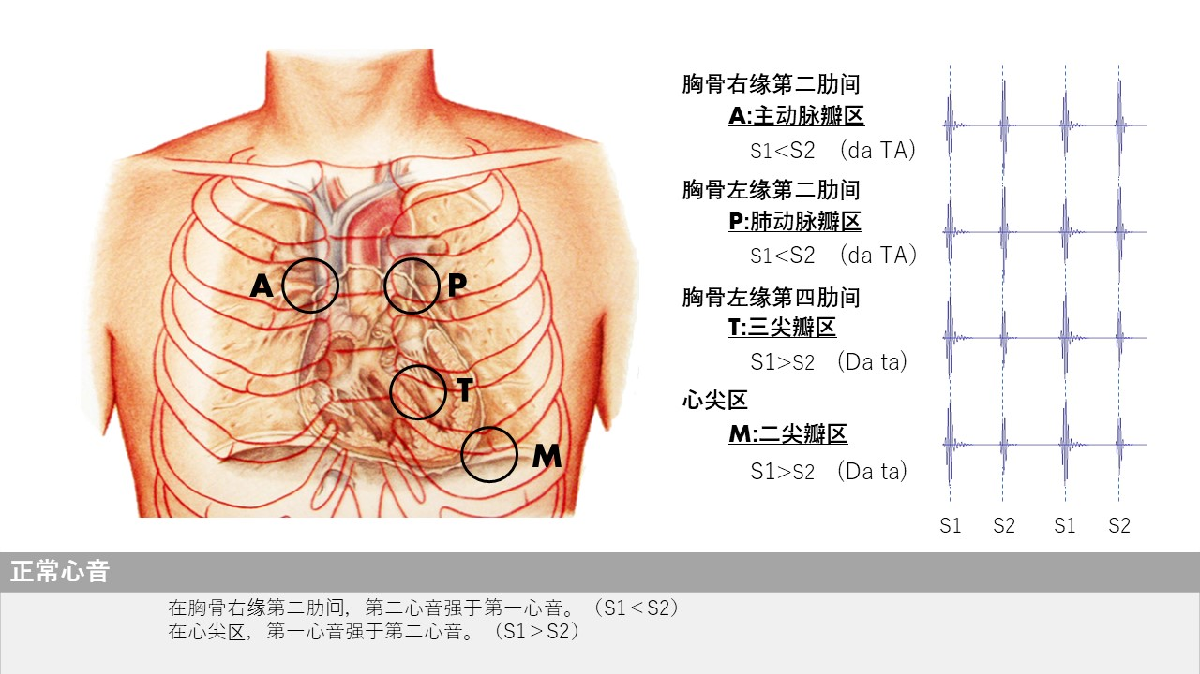
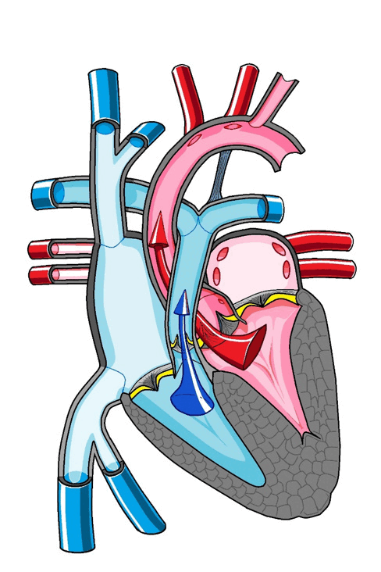
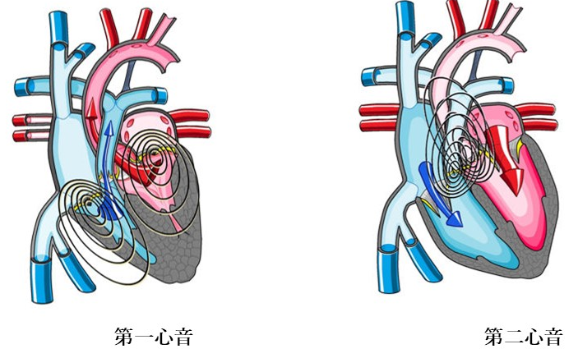
免费
正常心音
胸部插图 普通
iPax链接
2469GA36
点击此按钮即可启动iPax
2469GA36
iPax专用网站
https://kikuzosound.cn
iPax介绍页面
https://telemedica.site/cn/ipax24lp-cnipax7features-2b/
严禁进行屏幕截图、在线会议系统录制等所有形式的录音录像。
请严格遵守使用条款进行使用。

Slide 6
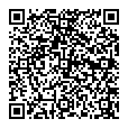
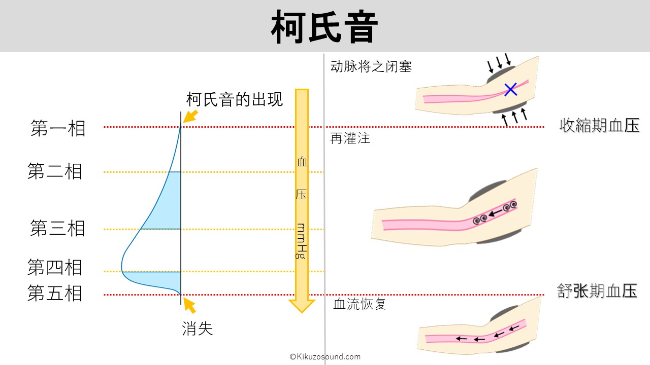
免费
柯罗特科夫音
血压视频链接573GA36
点击此按钮即可启动iPax
573GA36
付费内容包括用于血压测量触诊法训练的内容，以及肠鸣音和透析分流音。
严禁进行屏幕截图、在线会议系统录制等所有形式的录音录像。
请严格遵守使用条款进行使用。
iPax介绍页面
https://telemedica.site/cn/ipax24lp-cnipax7features-2b/
iPax专用网站
https://kikuzosound.cn

Slide 7

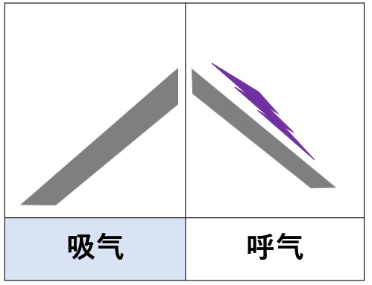
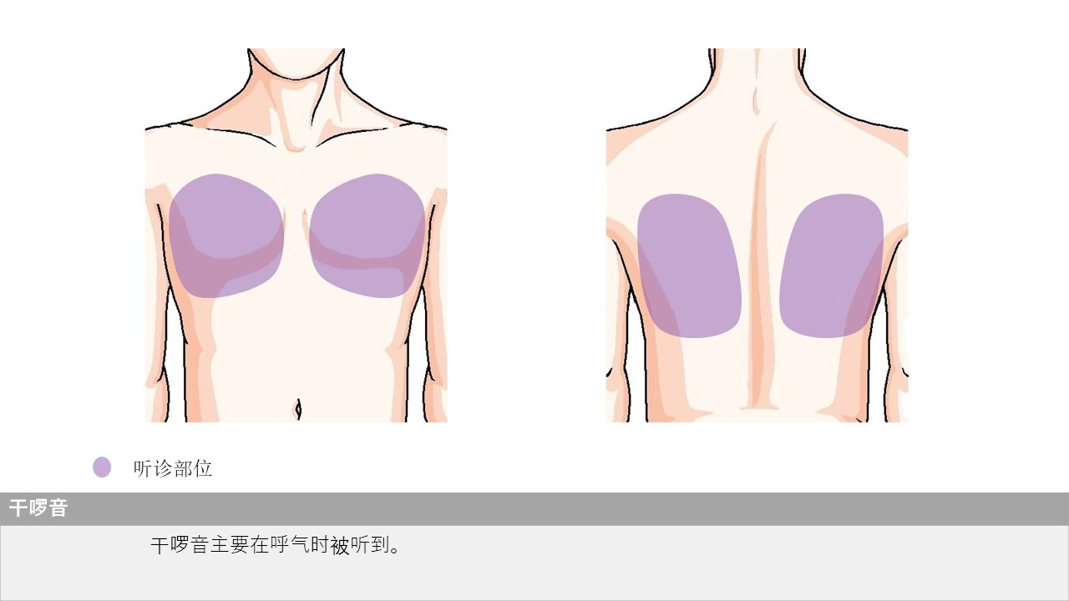
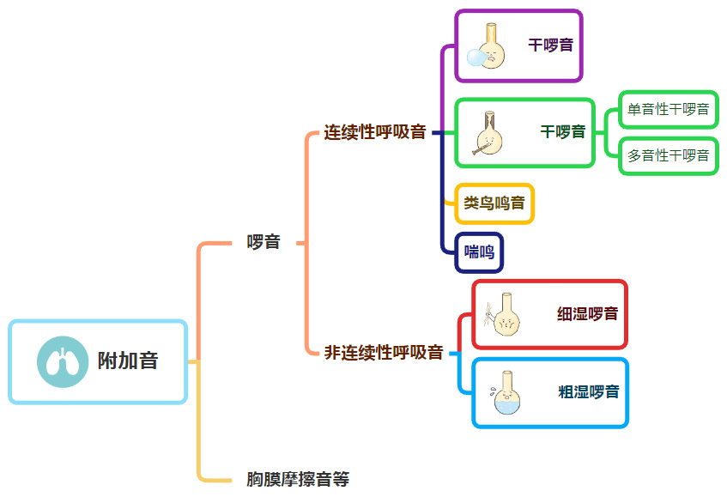
干啰音
Rhonchi
iPax链接
2461GA36
点击此按钮即可启动iPax
2461GA36
严禁进行屏幕截图、在线会议系统录制等所有形式的录音录像。
请严格遵守使用条款进行使用。
iPax介绍页面
https://telemedica.site/cn/ipax24lp-cnipax7features-2b/
iPax专用网站
https://kikuzosound.cn

Slide 8

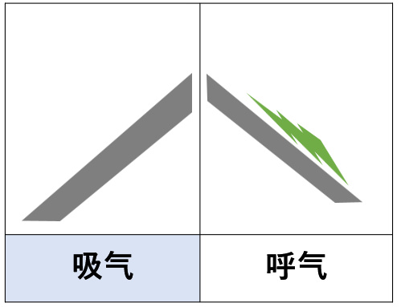
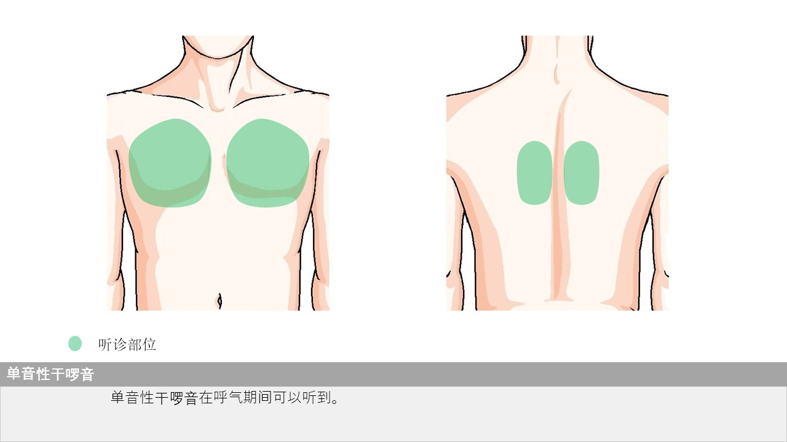
单音性干啰
Monophonic Wheezes
iPax链接2462GA36
点击此按钮即可启动iPax
2462GA36
严禁进行屏幕截图、在线会议系统录制等所有形式的录音录像。
请严格遵守使用条款进行使用。
iPax介绍页面
https://telemedica.site/cn/ipax24lp-cnipax7features-2b/
iPax专用网站
https://kikuzosound.cn

Slide 9

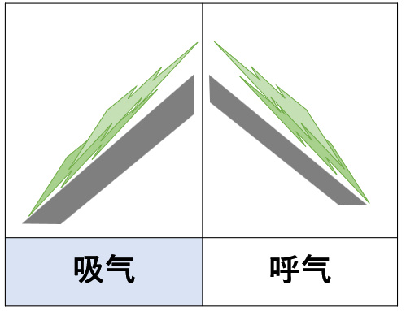
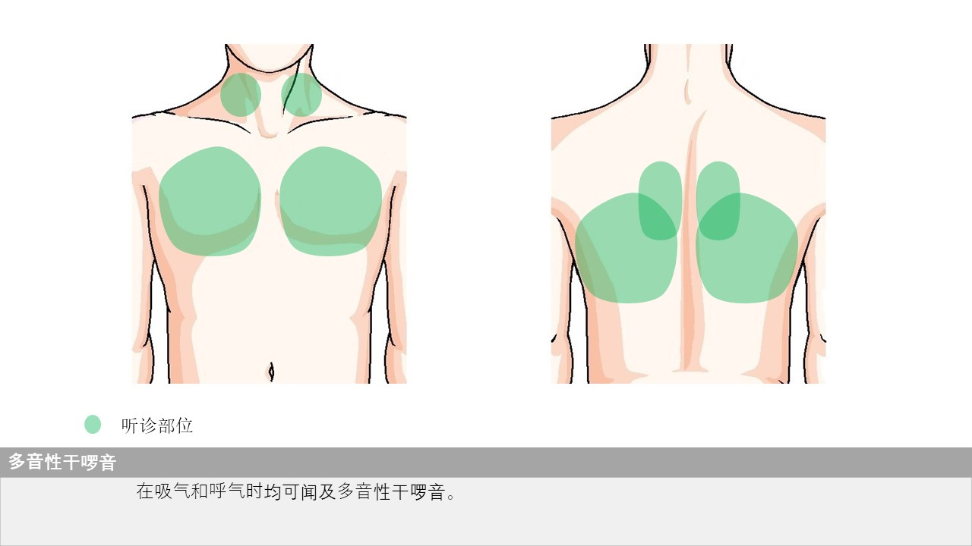
多音性干啰音Polyphonic Wheezes
iPax链接2463GA36
点击此按钮即可启动iPax
2463GA36
严禁进行屏幕截图、在线会议系统录制等所有形式的录音录像。
请严格遵守使用条款进行使用。
iPax介绍页面
https://telemedica.site/cn/ipax24lp-cnipax7features-2b/
iPax专用网站
https://kikuzosound.cn

Slide 10

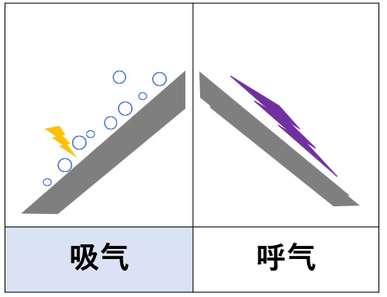
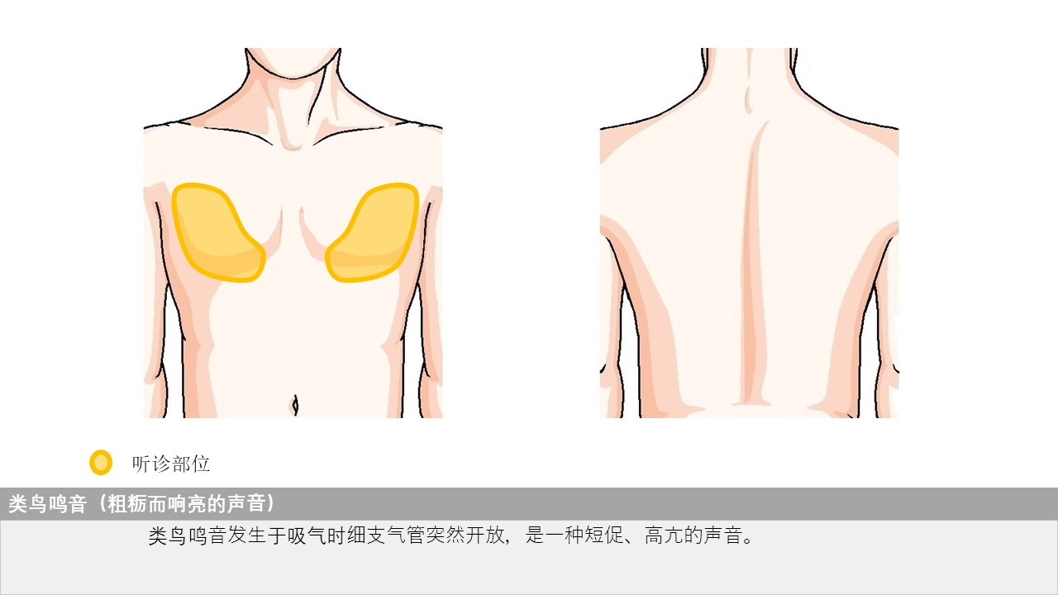
类鸟鸣音Squawk
iPax链接2464GA36
点击此按钮即可启动iPax
2464GA36
严禁进行屏幕截图、在线会议系统录制等所有形式的录音录像。
请严格遵守使用条款进行使用。
iPax介绍页面
https://telemedica.site/cn/ipax24lp-cnipax7features-2b/
iPax专用网站
https://kikuzosound.cn

Slide 11

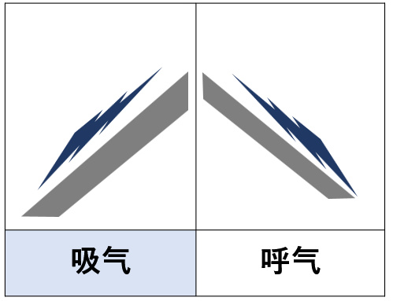
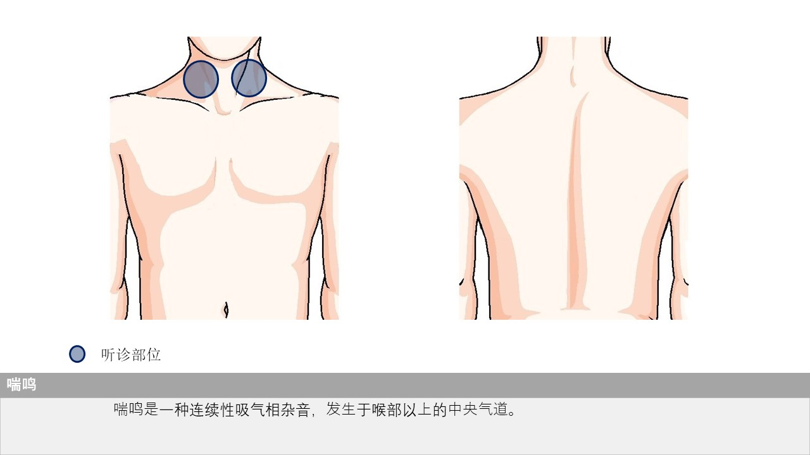
喘鸣
Stridor
iPax链接2465GA36
点击此按钮即可启动iPax
2465GA36
严禁进行屏幕截图、在线会议系统录制等所有形式的录音录像。
请严格遵守使用条款进行使用。
iPax介绍页面
https://telemedica.site/cn/ipax24lp-cnipax7features-2b/
iPax专用网站
https://kikuzosound.cn

Slide 12

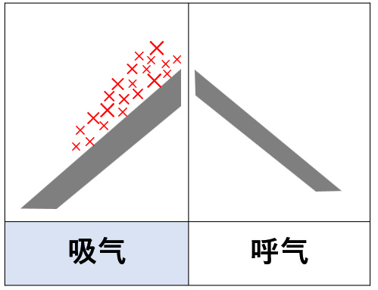
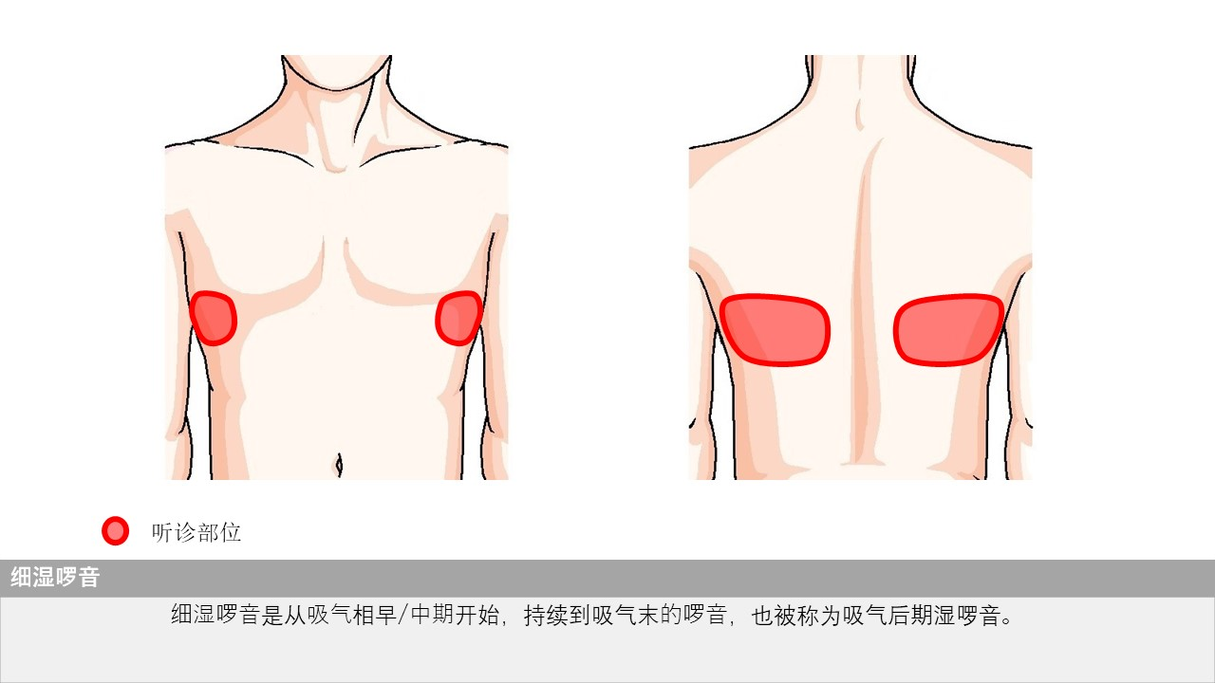
细湿啰音
Fine crackles
iPax链接2466GA36
点击此按钮即可启动iPax
2466GA36
严禁进行屏幕截图、在线会议系统录制等所有形式的录音录像。
请严格遵守使用条款进行使用。
iPax介绍页面
https://telemedica.site/cn/ipax24lp-cnipax7features-2b/
iPax专用网站
https://kikuzosound.cn

Slide 13

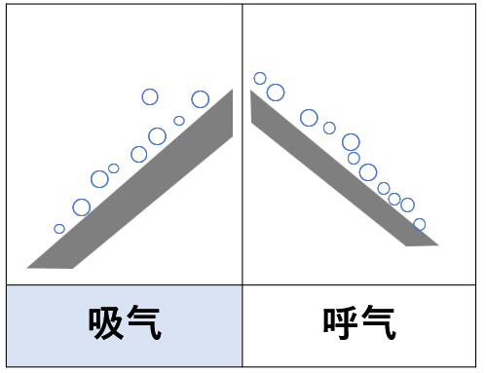
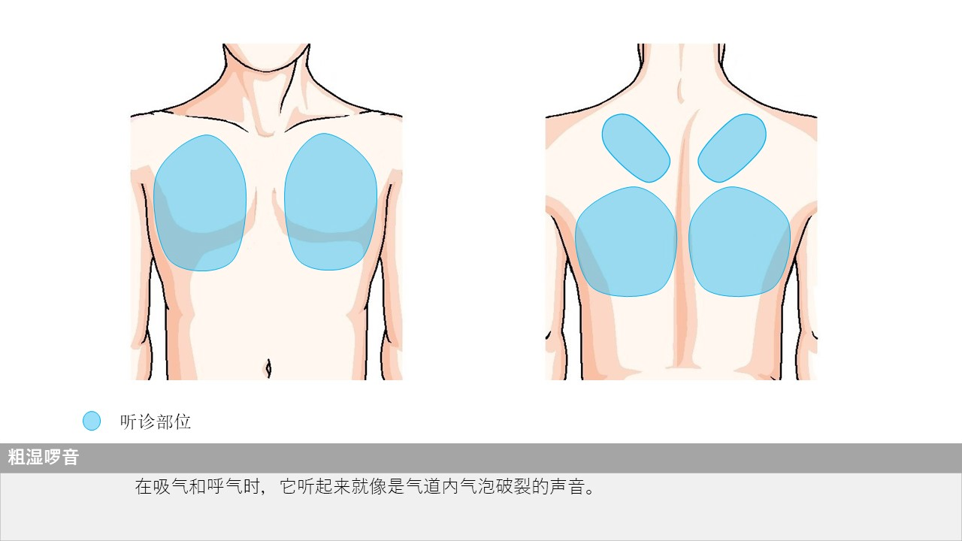
粗湿啰音
Coarse crackles
iPax链接2467GA36
点击此按钮即可启动iPax
2467GA36
严禁进行屏幕截图、在线会议系统录制等所有形式的录音录像。
请严格遵守使用条款进行使用。
iPax介绍页面
https://telemedica.site/cn/ipax24lp-cnipax7features-2b/
iPax专用网站
https://kikuzosound.cn

Slide 14

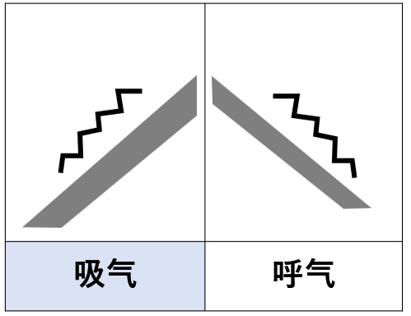
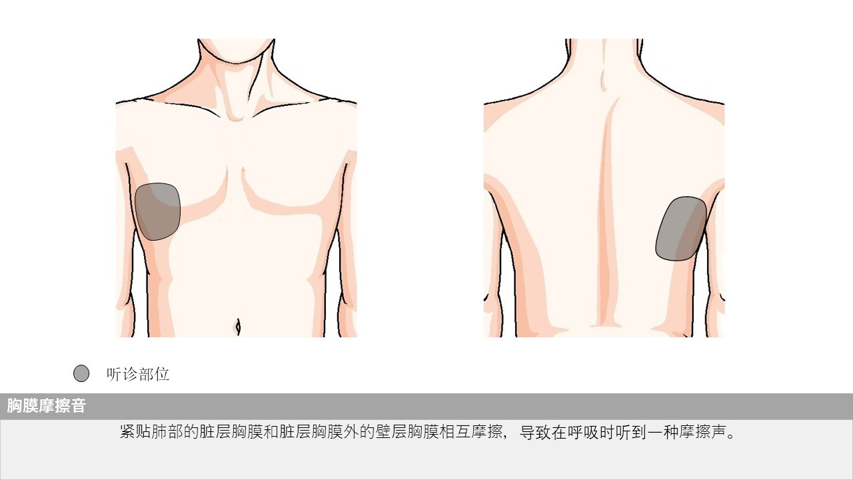
胸膜摩擦音
Pleural friction rub
iPax链接2468GA36
点击此按钮即可启动iPax
2468GA36
严禁进行屏幕截图、在线会议系统录制等所有形式的录音录像。
请严格遵守使用条款进行使用。
iPax介绍页面
https://telemedica.site/cn/ipax24lp-cnipax7features-2b/
iPax专用网站
https://kikuzosound.cn

Slide 15

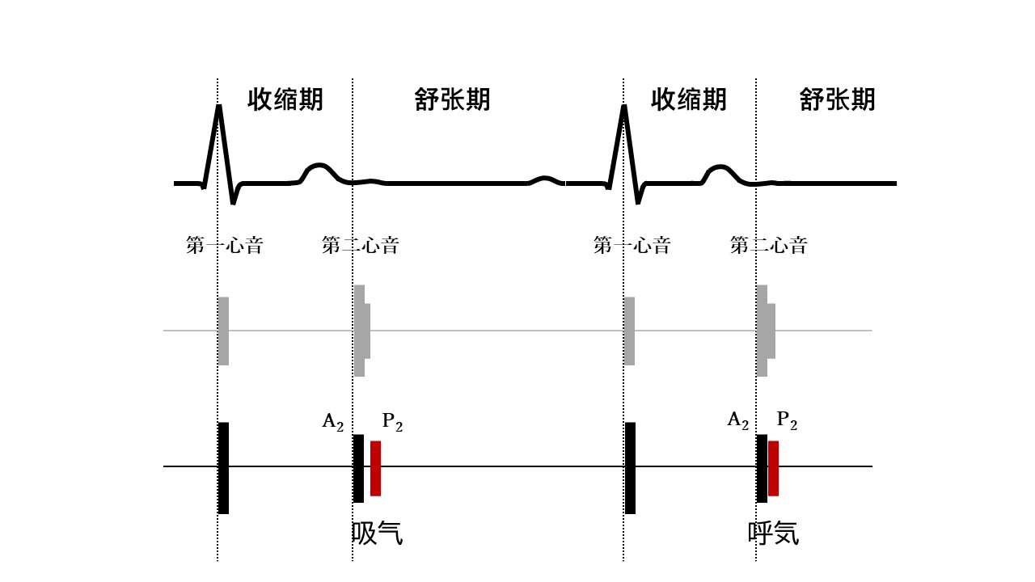
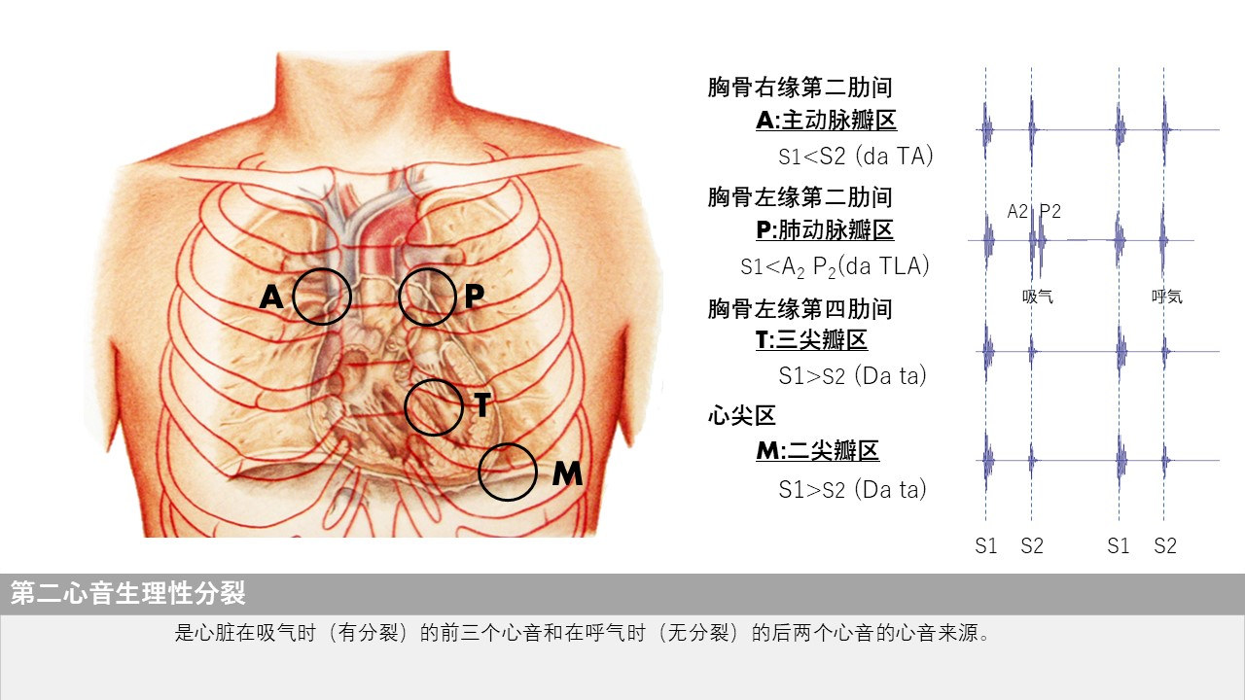
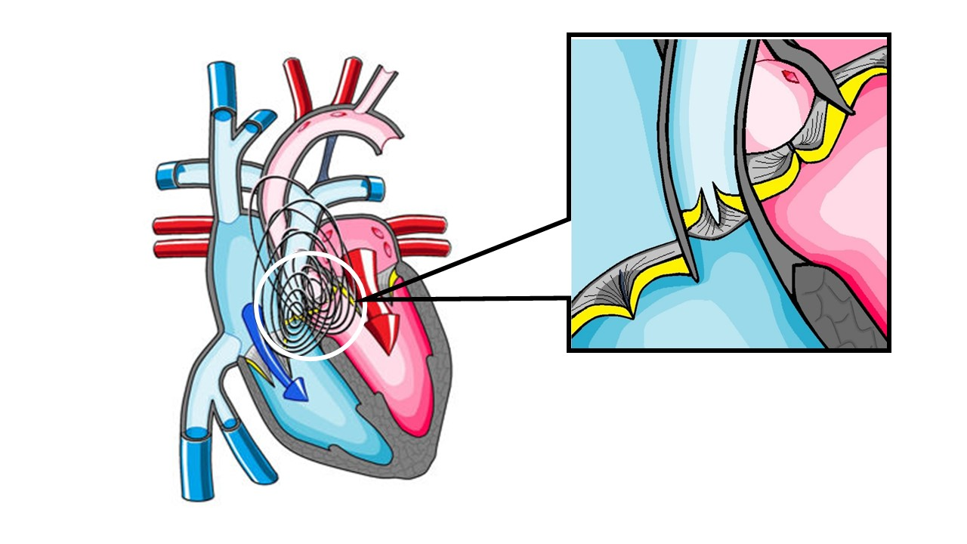
第二心音呼吸性分裂
胸骨左缘第二肋间（2LSB）
iPax链接
2470GA36
点击此按钮即可启动iPax
2470GA36
严禁进行屏幕截图、在线会议系统录制等所有形式的录音录像。
请严格遵守使用条款进行使用。
iPax介绍页面
https://telemedica.site/cn/ipax24lp-cnipax7features-2b/
iPax专用网站
https://kikuzosound.cn

Slide 16

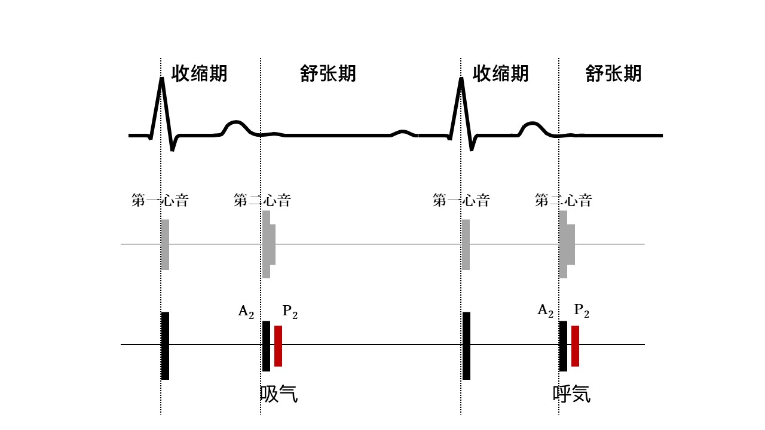
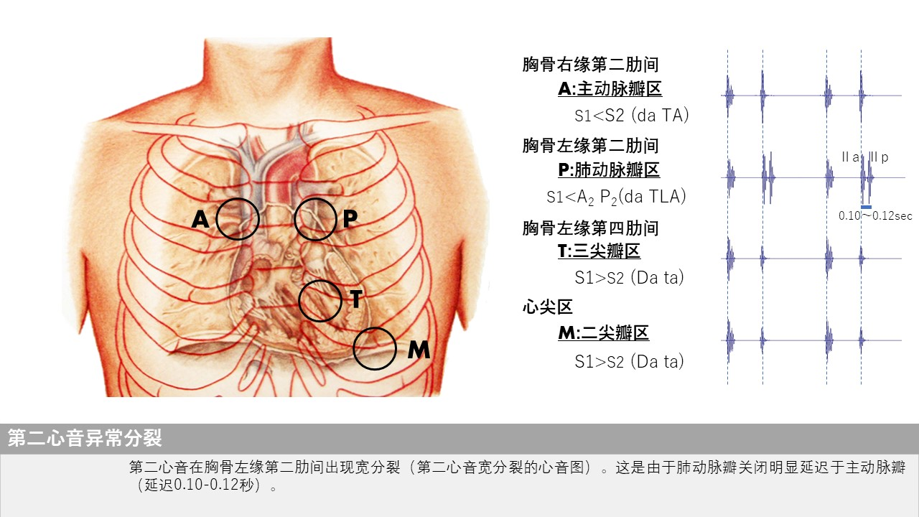
第二心音异常分裂
胸骨左缘第二肋间（2LSB）
iPax链接
2471GA36
点击此按钮即可启动iPax
2471GA36
严禁进行屏幕截图、在线会议系统录制等所有形式的录音录像。
请严格遵守使用条款进行使用。
iPax介绍页面
https://telemedica.site/cn/ipax24lp-cnipax7features-2b/
iPax专用网站
https://kikuzosound.cn

Slide 17

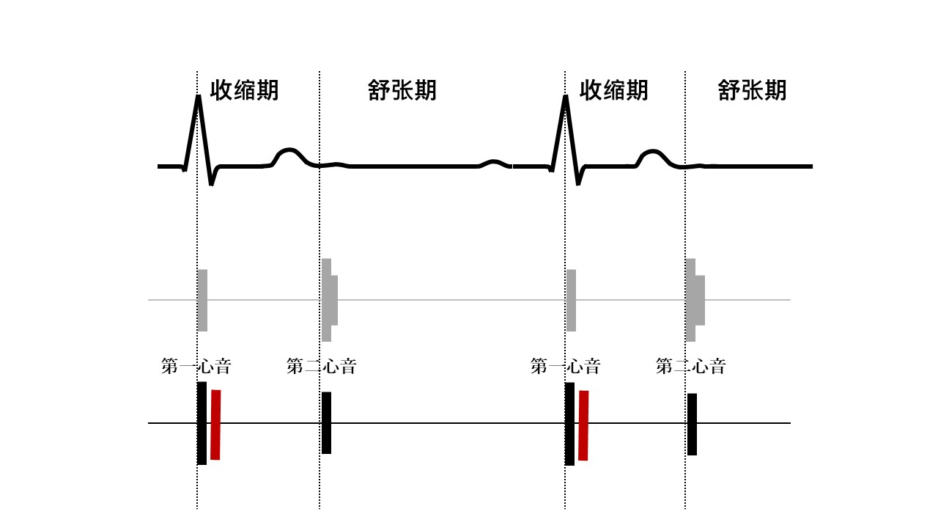
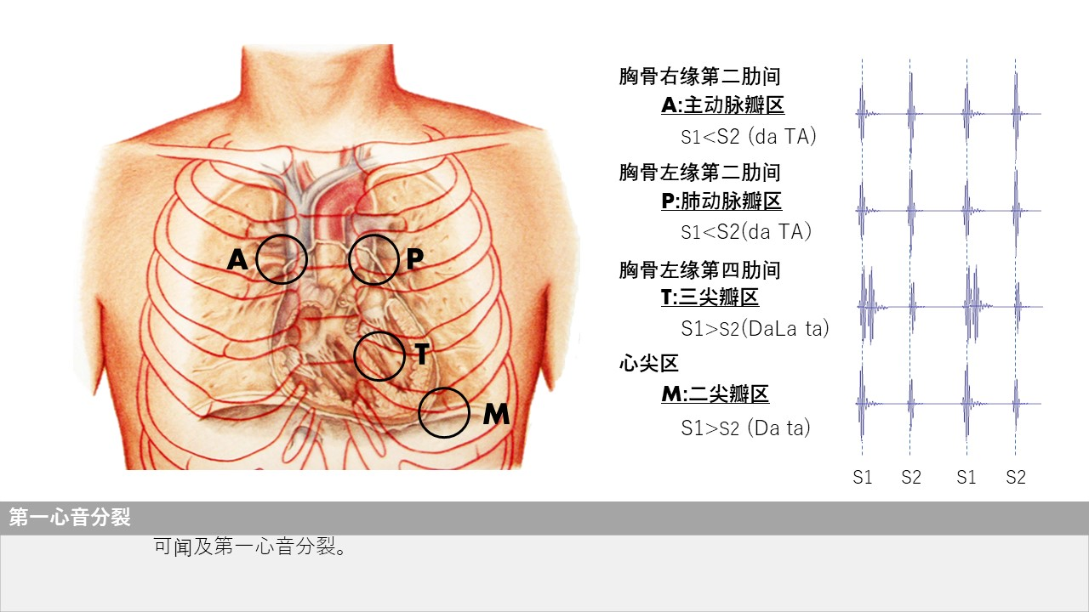
第一心音分裂
胸骨左缘第四肋间（4LSB）
iPax链接
2472GA36
点击此按钮即可启动iPax
2472GA36
严禁进行屏幕截图、在线会议系统录制等所有形式的录音录像。
请严格遵守使用条款进行使用。
iPax介绍页面
https://telemedica.site/cn/ipax24lp-cnipax7features-2b/
iPax专用网站
https://kikuzosound.cn

Slide 18

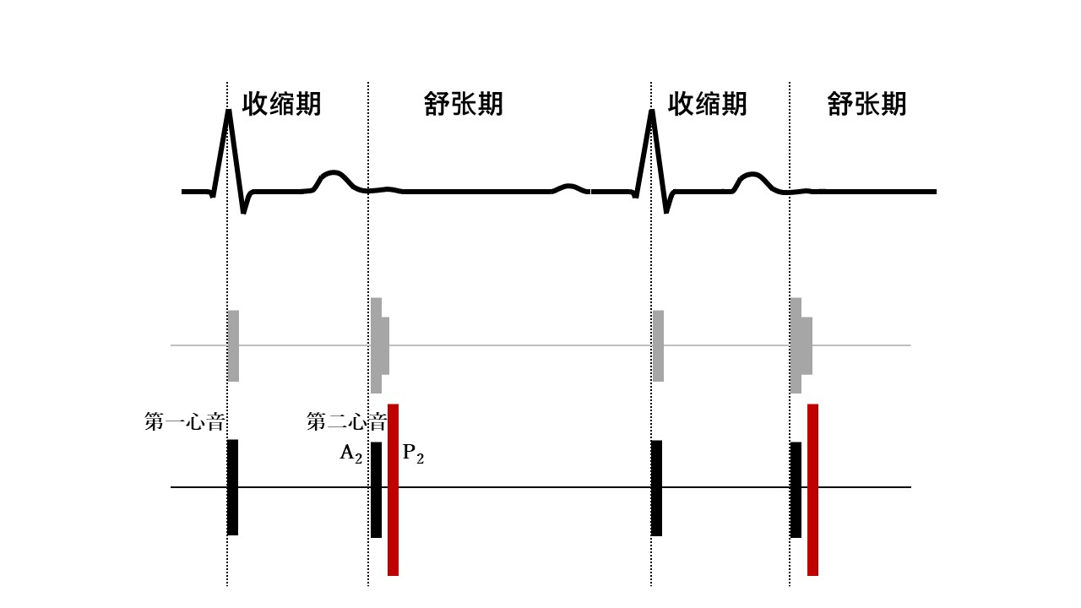
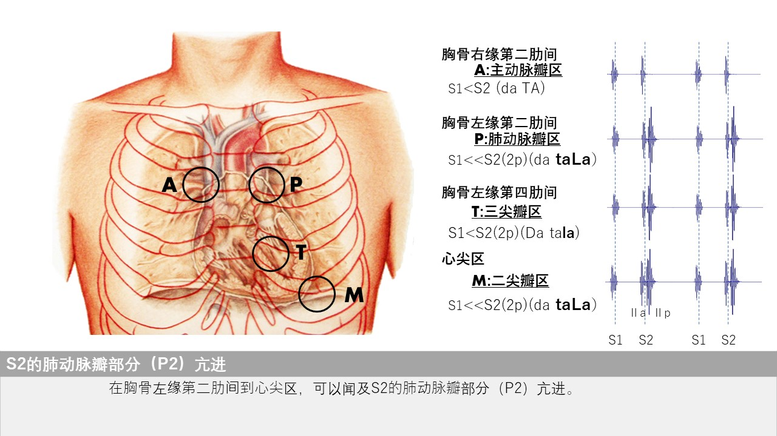
第二心音肺动脉瓣成分亢进（Ⅱp）
胸骨左缘第二肋间（2LSB）
iPax链接
2473GA36
点击此按钮即可启动iPax
2473GA36
严禁进行屏幕截图、在线会议系统录制等所有形式的录音录像。
请严格遵守使用条款进行使用。
iPax介绍页面
https://telemedica.site/cn/ipax24lp-cnipax7features-2b/
iPax专用网站
https://kikuzosound.cn

Slide 19

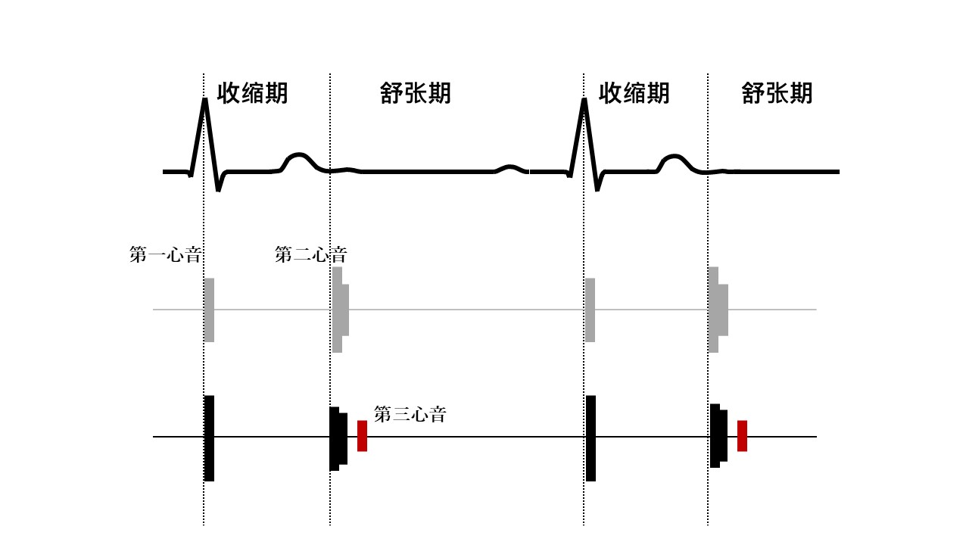
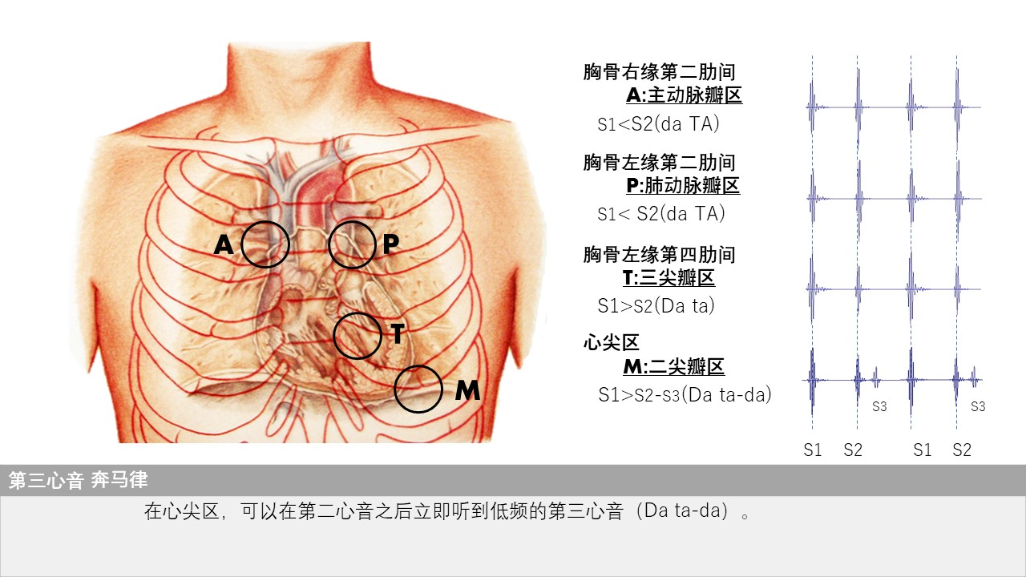
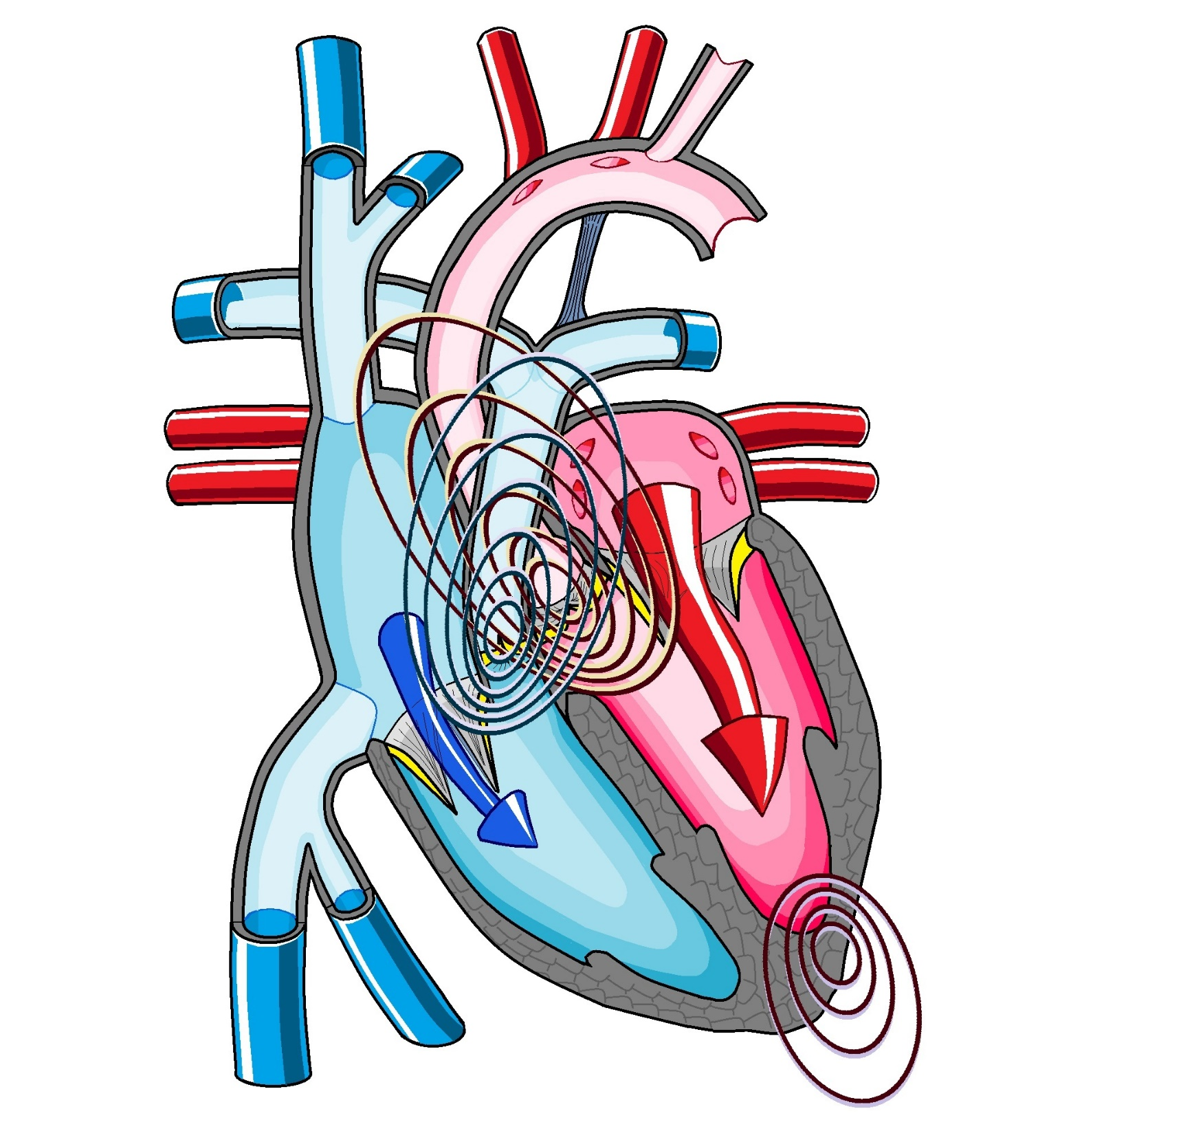

第三心音
心尖部
第三心音正常音量
iPax链接2475GA36
点击此按钮即可启动iPax
2475GA36
将 Kikuzo 的音量调至最大，可以通过触诊确认 S3。
第三心音增强
iPax链接
2474GA36
2474GA36
严禁进行屏幕截图、在线会议系统录制等所有形式的录音录像。
请严格遵守使用条款进行使用。
iPax介绍页面
https://telemedica.site/cn/ipax24lp-cnipax7features-2b/
iPax专用网站
https://kikuzosound.cn

Slide 20

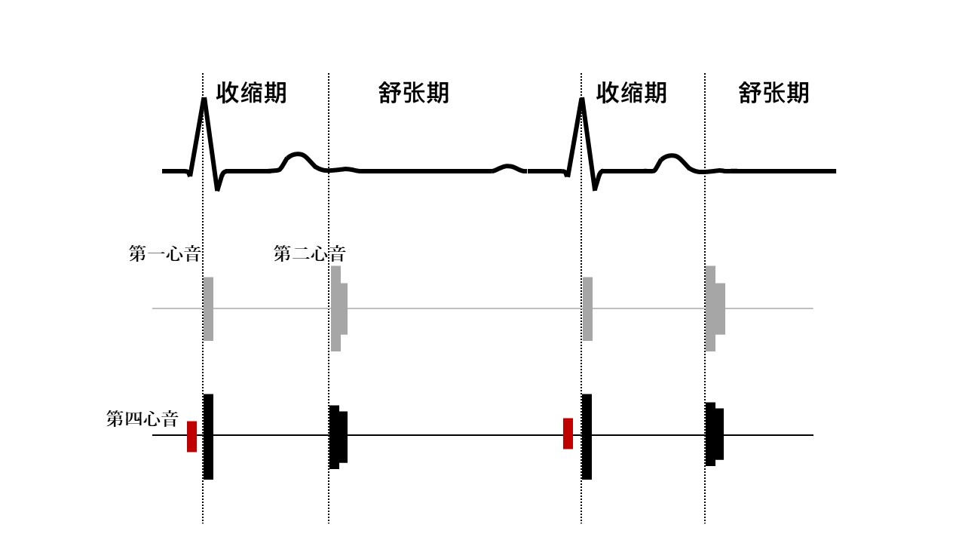
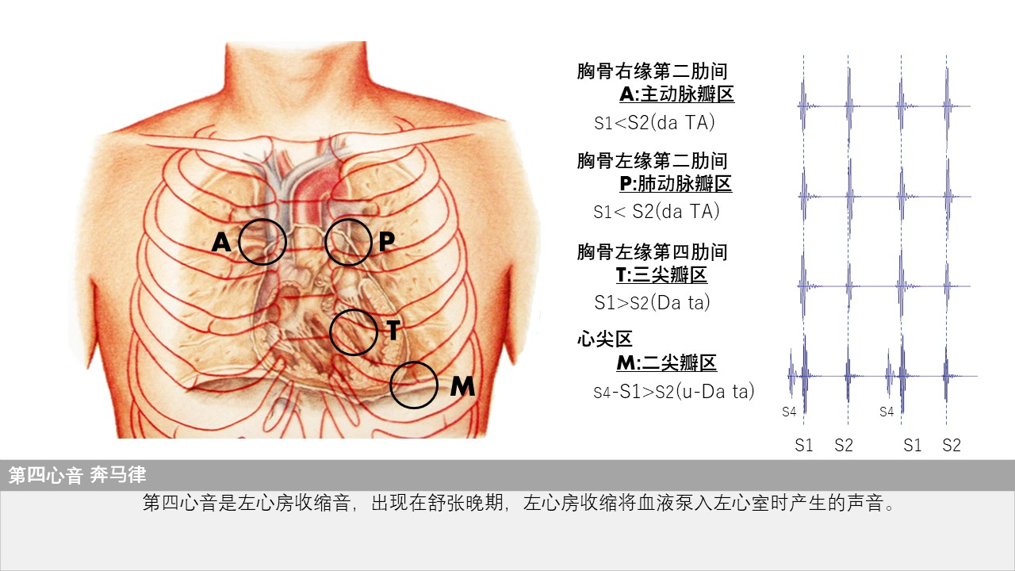
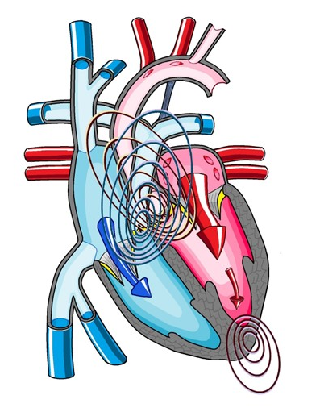

第四心音
心尖部
第四心音正常音量
iPax链接
2477GA36
点击此按钮即可启动iPax
2477GA36
将 Kikuzo 的音量调至最大，可以通过触诊确认 S４。
第四心音增强
iPaxリンク
2476GA36
2476GA36
严禁进行屏幕截图、在线会议系统录制等所有形式的录音录像。
请严格遵守使用条款进行使用。
iPax介绍页面
https://telemedica.site/cn/ipax24lp-cnipax7features-2b/
iPax专用网站
https://kikuzosound.cn

Slide 21

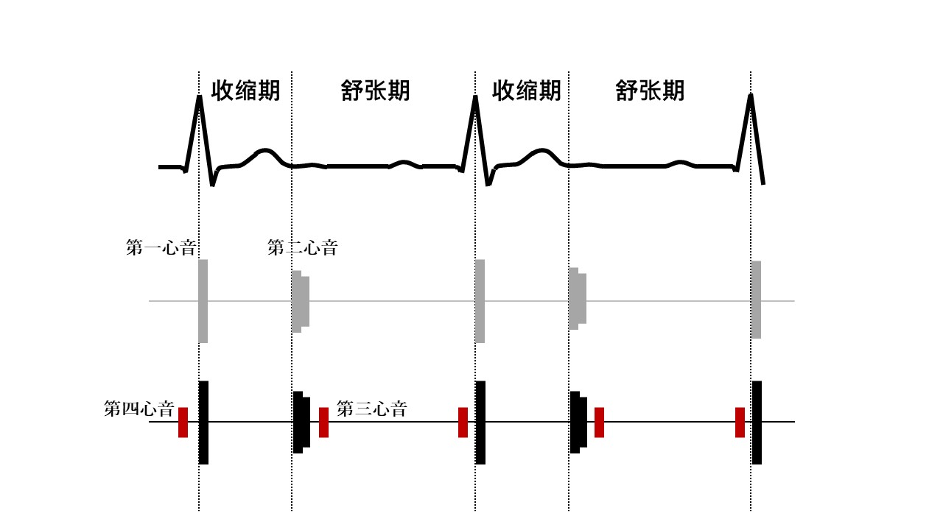
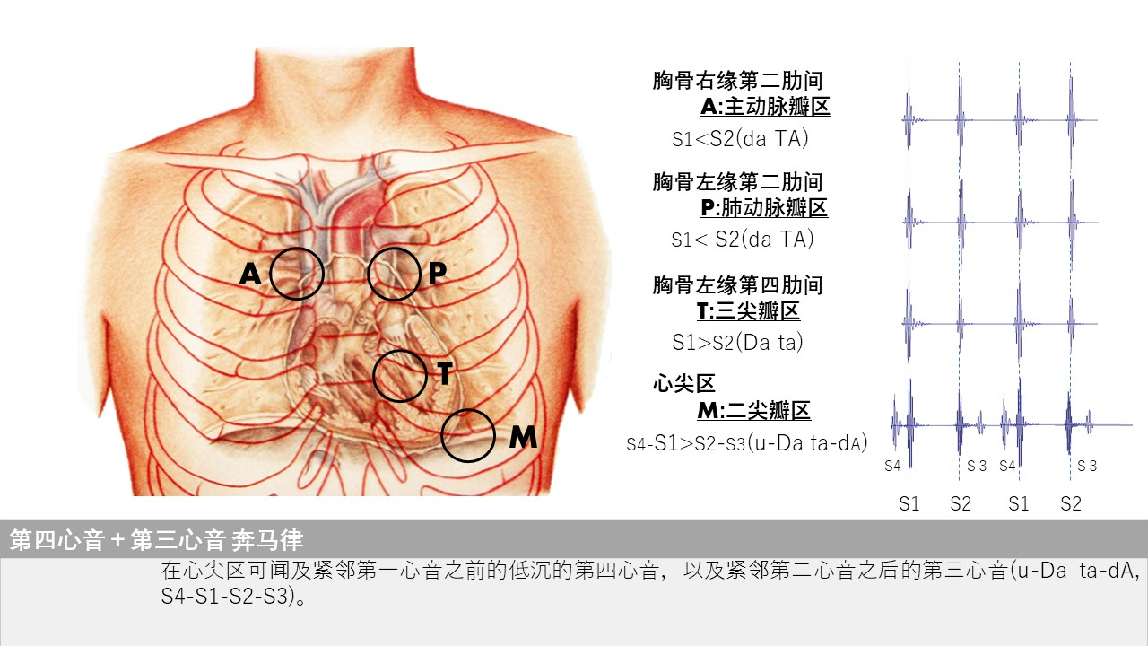
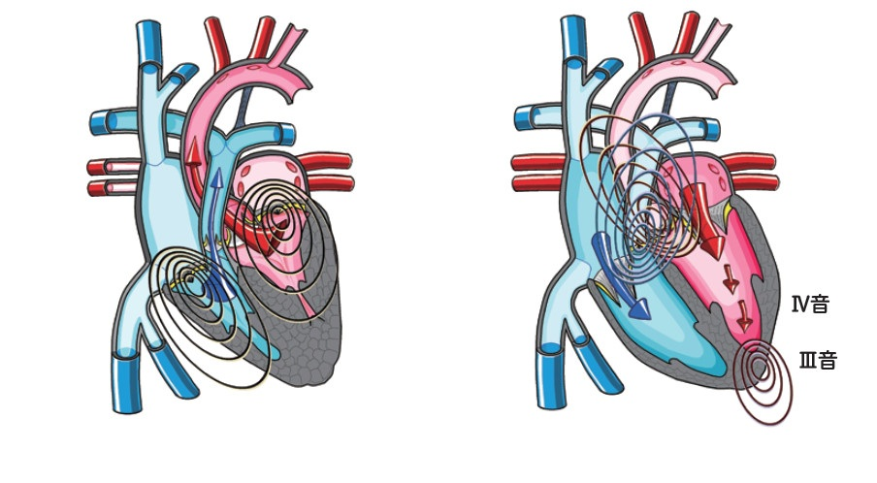
第四心音 + 第三心音
心尖部
iPax链接
2478GA36
点击此按钮即可启动iPax
2478GA36
严禁进行屏幕截图、在线会议系统录制等所有形式的录音录像。
请严格遵守使用条款进行使用。
iPax介绍页面
https://telemedica.site/cn/ipax24lp-cnipax7features-2b/
iPax专用网站
https://kikuzosound.cn

Slide 22

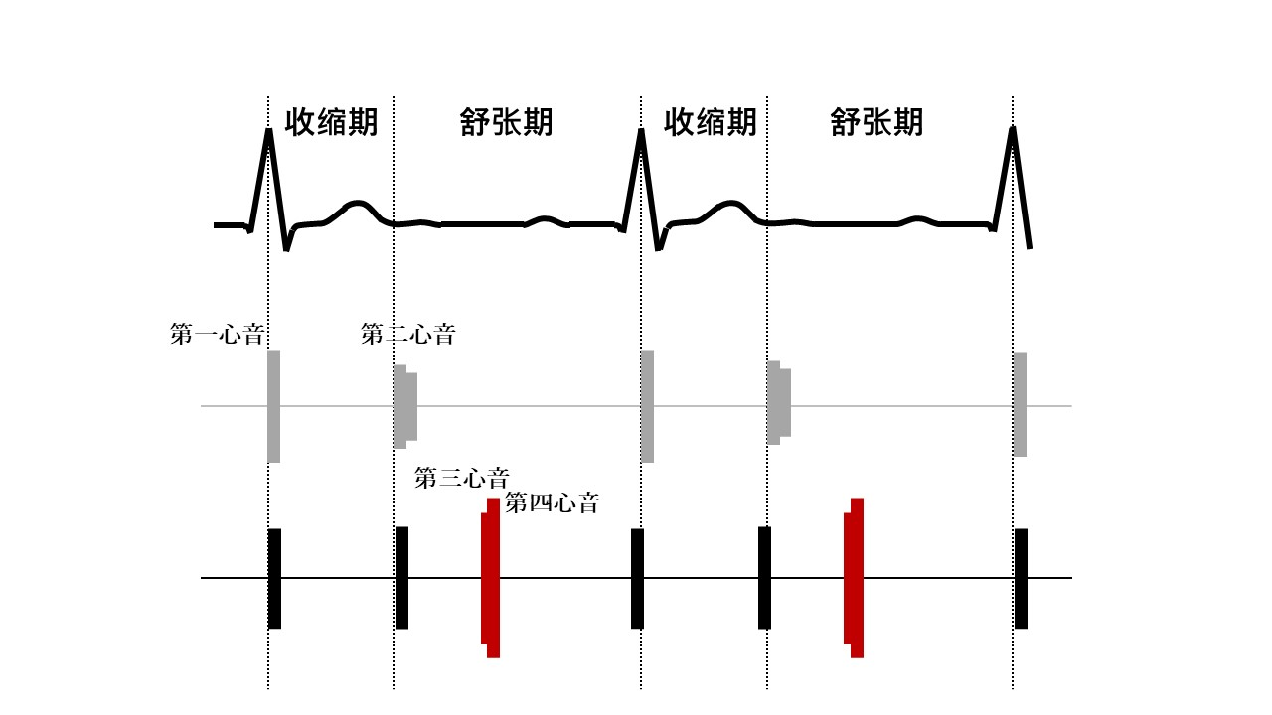
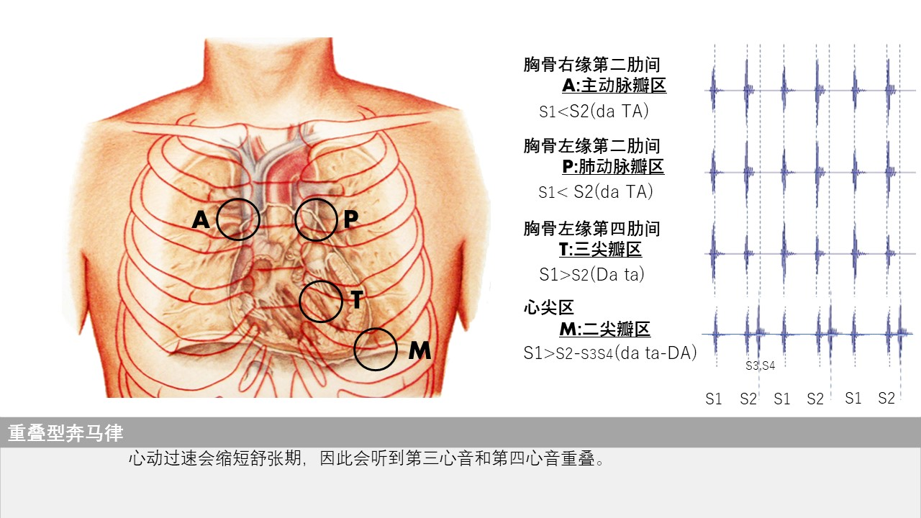
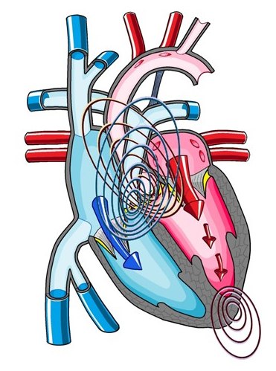
重叠型奔马律
心尖部
iPax链接
2479GA36
点击此按钮即可启动iPax
2479GA36
严禁进行屏幕截图、在线会议系统录制等所有形式的录音录像。
请严格遵守使用条款进行使用。
iPax介绍页面
https://telemedica.site/cn/ipax24lp-cnipax7features-2b/
iPax专用网站
https://kikuzosound.cn

Slide 23

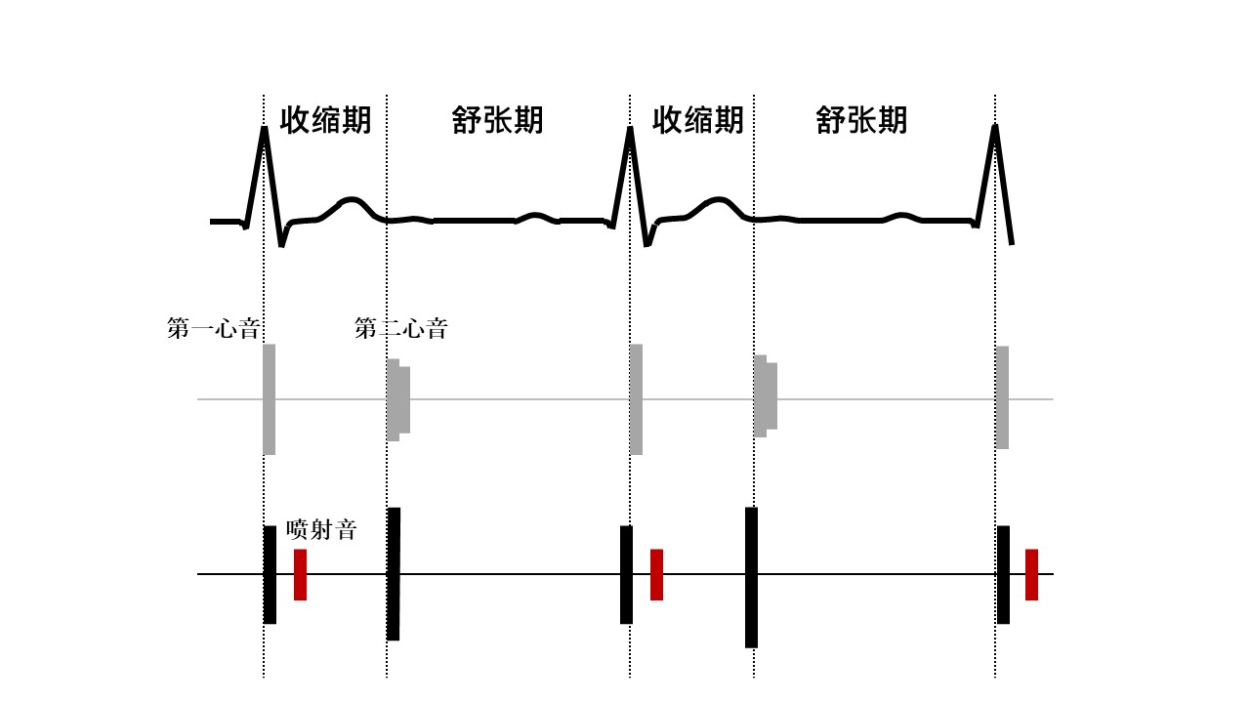


肺动脉喷射音
胸骨左缘第二肋间（2LSB）
iPax链接
2480GA36
点击此按钮即可启动iPax
2480GA36
严禁进行屏幕截图、在线会议系统录制等所有形式的录音录像。
请严格遵守使用条款进行使用。
iPax介绍页面
https://telemedica.site/cn/ipax24lp-cnipax7features-2b/
iPax专用网站
https://kikuzosound.cn

Slide 24



心尖部喀喇音
心尖部
iPax链接
2481GA36
点击此按钮即可启动iPax
2481GA36
严禁进行屏幕截图、在线会议系统录制等所有形式的录音录像。
请严格遵守使用条款进行使用。
iPax介绍页面
https://telemedica.site/cn/ipax24lp-cnipax7features-2b/
iPax专用网站
https://kikuzosound.cn

Slide 25



喀喇音 + 返流性杂音 心尖部
iPax链接
2482GA36
点击此按钮即可启动iPax
2482GA36
严禁进行屏幕截图、在线会议系统录制等所有形式的录音录像。
请严格遵守使用条款进行使用。
iPax介绍页面
https://telemedica.site/cn/ipax24lp-cnipax7features-2b/
iPax专用网站
https://kikuzosound.cn

Slide 26



无害性杂音
胸骨左缘第二肋间（2LSB）
iPax链接2483GA36
点击此按钮即可启动iPax
2483GA36
严禁进行屏幕截图、在线会议系统录制等所有形式的录音录像。
请严格遵守使用条款进行使用。
iPax介绍页面
https://telemedica.site/cn/ipax24lp-cnipax7features-2b/
iPax专用网站
https://kikuzosound.cn

Slide 27




主动脉瓣狭窄
胸骨右缘第二肋间（2RSB）
iPax链接
2484GA36
点击此按钮即可启动iPax
2484GA36
将 Kikuzo 的音量调至最大，可在硅胶表面触及震颤。
严禁进行屏幕截图、在线会议系统录制等所有形式的录音录像。
请严格遵守使用条款进行使用。
iPax介绍页面
https://telemedica.site/cn/ipax24lp-cnipax7features-2b/
iPax专用网站
https://kikuzosound.cn

Slide 28





三尖瓣关闭不全
胸骨左缘第四肋间（4LSB）
iPax链接2486GA36
点击此按钮即可启动iPax
2486GA36
Rivelo-Carvallo 征增强
iPax链接
2485GA36
2485GA36
严禁进行屏幕截图、在线会议系统录制等所有形式的录音录像。
请严格遵守使用条款进行使用。
iPax介绍页面
https://telemedica.site/cn/ipax24lp-cnipax7features-2b/
iPax专用网站
https://kikuzosound.cn

Slide 29




二尖瓣关闭不全
心尖部
iPax链接
2487GA36
点击此按钮即可启动iPax
2487GA36
严禁进行屏幕截图、在线会议系统录制等所有形式的录音录像。
请严格遵守使用条款进行使用。
iPax介绍页面
https://telemedica.site/cn/ipax24lp-cnipax7features-2b/
iPax专用网站
https://kikuzosound.cn

Slide 30




二尖瓣脱垂
心尖部
iPax链接
2488GA36
点击此按钮即可启动iPax
2488GA36
严禁进行屏幕截图、在线会议系统录制等所有形式的录音录像。
请严格遵守使用条款进行使用。
iPax介绍页面
https://telemedica.site/cn/ipax24lp-cnipax7features-2b/
iPax专用网站
https://kikuzosound.cn

Slide 31




肥厚型心肌病
胸骨左缘第四肋间（4LSB）
iPax链接
2489GA36
点击此按钮即可启动iPax
2489GA36
严禁进行屏幕截图、在线会议系统录制等所有形式的录音录像。
请严格遵守使用条款进行使用。
iPax介绍页面
https://telemedica.site/cn/ipax24lp-cnipax7features-2b/
iPax专用网站
https://kikuzosound.cn

Slide 32




扩张型心肌病
心尖部
iPax链接
2490GA36
点击此按钮即可启动iPax
2490GA36
严禁进行屏幕截图、在线会议系统录制等所有形式的录音录像。
请严格遵守使用条款进行使用。
iPax介绍页面
https://telemedica.site/cn/ipax24lp-cnipax7features-2b/
iPax专用网站
https://kikuzosound.cn

Slide 33




主动脉瓣关闭不全
胸骨左缘第三肋间（3LSB）
iPax链接
2491GA36
点击此按钮即可启动iPax
2491GA36
严禁进行屏幕截图、在线会议系统录制等所有形式的录音录像。
请严格遵守使用条款进行使用。
iPax介绍页面
https://telemedica.site/cn/ipax24lp-cnipax7features-2b/
iPax专用网站
https://kikuzosound.cn

Slide 34




二尖瓣狭窄
心尖部
iPax链接
2492GA36
点击此按钮即可启动iPax
2492GA36
严禁进行屏幕截图、在线会议系统录制等所有形式的录音录像。
请严格遵守使用条款进行使用。
iPax介绍页面
https://telemedica.site/cn/ipax24lp-cnipax7features-2b/
iPax专用网站
https://kikuzosound.cn

Slide 35




肺动脉瓣狭窄
胸骨左缘第二肋间（2LSB）
iPax链接2493GA36
点击此按钮即可启动iPax
2493GA36
严禁进行屏幕截图、在线会议系统录制等所有形式的录音录像。
请严格遵守使用条款进行使用。
iPax介绍页面
https://telemedica.site/cn/ipax24lp-cnipax7features-2b/
iPax专用网站
https://kikuzosound.cn

Slide 36




房间隔缺损，伴肺动脉高压
胸骨左缘第二肋间（2LSB）
第四肋间（4LSB）
iPax链接
2494GA36
点击此按钮即可启动iPax
2494GA36
严禁进行屏幕截图、在线会议系统录制等所有形式的录音录像。
请严格遵守使用条款进行使用。
iPax介绍页面
https://telemedica.site/cn/ipax24lp-cnipax7features-2b/
iPax专用网站
https://kikuzosound.cn

Slide 37



房间隔缺损，无肺动脉高压
胸骨左缘第二肋间（2LSB）
iPax链接
2495GA36
点击此按钮即可启动iPax
2495GA36
严禁进行屏幕截图、在线会议系统录制等所有形式的录音录像。
请严格遵守使用条款进行使用。
iPax介绍页面
https://telemedica.site/cn/ipax24lp-cnipax7features-2b/
iPax专用网站
https://kikuzosound.cn

Slide 38




室间隔缺损
胸骨左缘第四肋间（4LSB）
iPax链接
2496GA36
点击此按钮即可启动iPax
2496GA36
严禁进行屏幕截图、在线会议系统录制等所有形式的录音录像。
请严格遵守使用条款进行使用。
iPax介绍页面
https://telemedica.site/cn/ipax24lp-cnipax7features-2b/
iPax专用网站
https://kikuzosound.cn

Slide 39




动脉导管未闭
胸骨左缘第二肋间（2LSB）
iPax链接
2497GA36
点击此按钮即可启动iPax
2497GA36
严禁进行屏幕截图、在线会议系统录制等所有形式的录音录像。
请严格遵守使用条款进行使用。
iPax介绍页面
https://telemedica.site/cn/ipax24lp-cnipax7features-2b/
iPax专用网站
https://kikuzosound.cn

